Slide 1
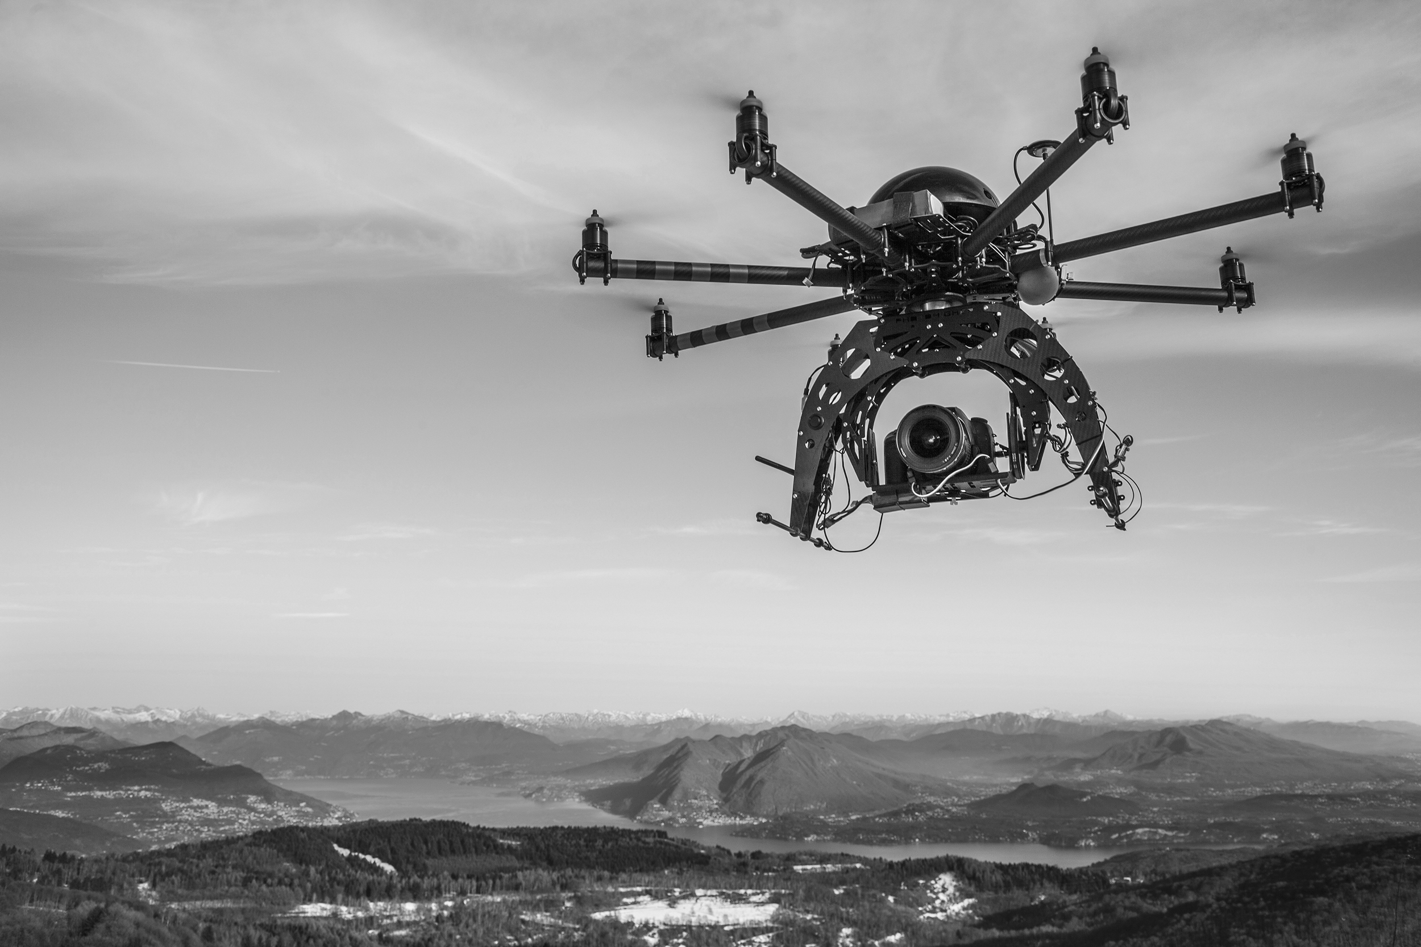
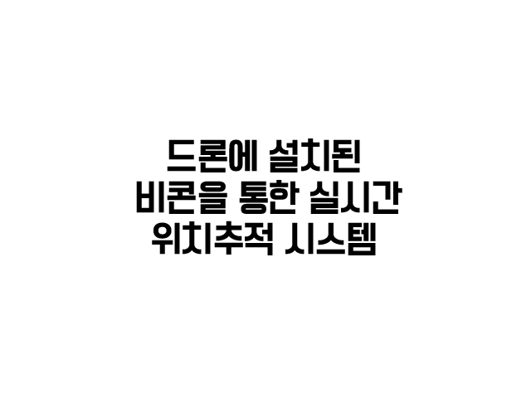


Slide 2
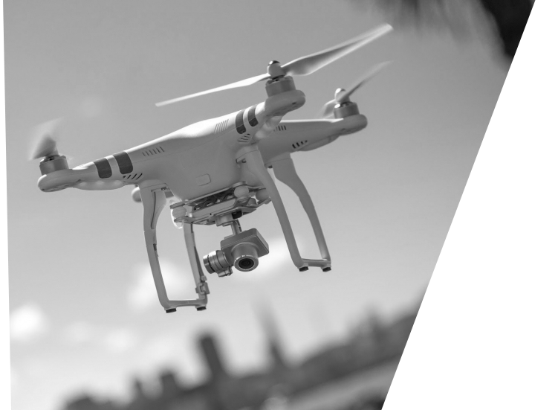



개념도
시연영상 및 상세 설명
향후 일정

Slide 3








개념도
이 시스템을 구성하는 기기
시스템의 적용 대상
시스템이 적용되는 모드

Slide 4


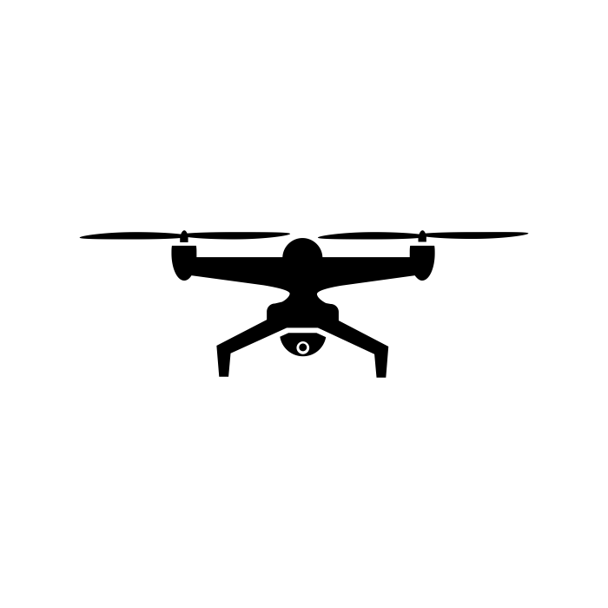




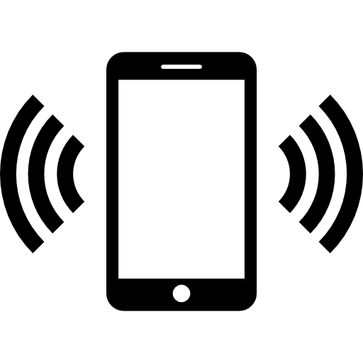


개념도1 < 조난 상황시 >

Slide 5



개념도2 < 일반 상황시 >

Slide 6
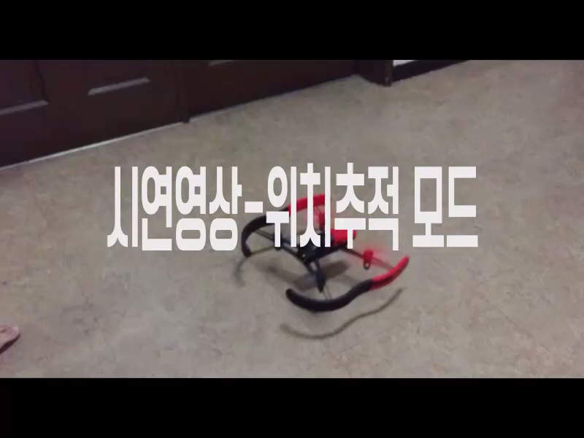
시연영상1 : 위치추적모드

Slide 7
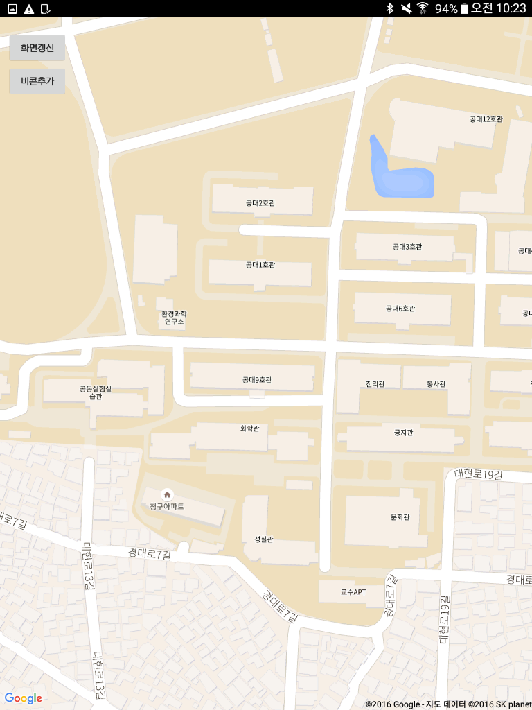
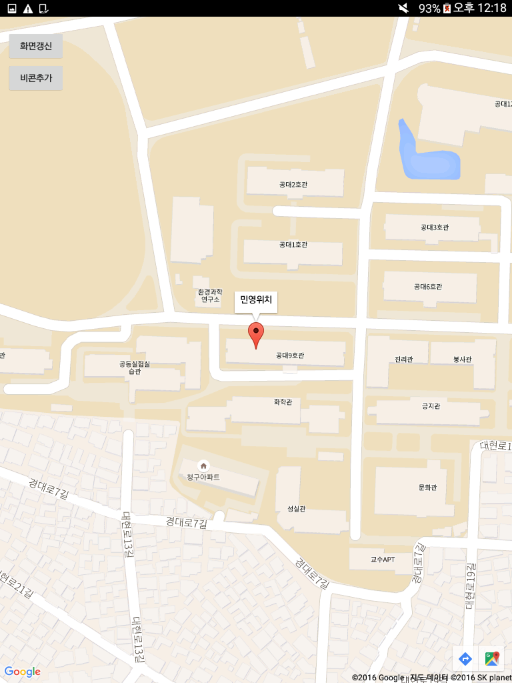
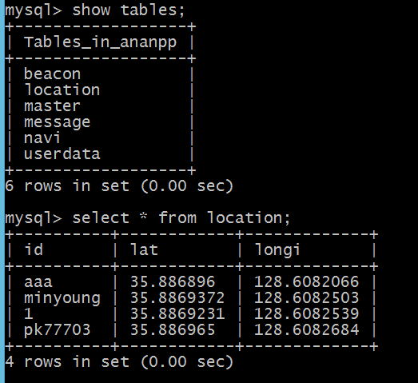
시연영상1 : 위치추적모드
서버(노트북)에서 조난자 사용자로부터 위치정보를 전달받고 데이터베이스에 저장되었음을 확인 할 수 있는 캡쳐사진
관리자는 현재위치 버튼을 누르면
서버로부터 새로 전달받는 조난자의 위치정보가 발생한 것이 있을 때마다 업데이트하여 화면에 좌표로 찍어주게 됨

Slide 8
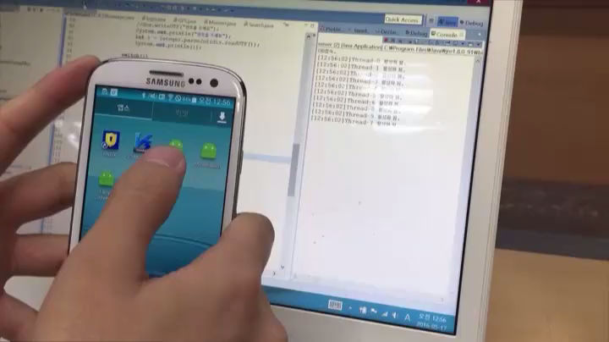
시연영상2 : 일반모드
사용자 어플리케이션은 최초 로그인시 서버로부터 위험지역마다 설치되어 관리자가 등록해 둔 비콘 정보를 다운로드 받아서,
지역에 도달할 때마다 해당 알림을 받게 됨
(현재는 위험한 415호 지역에 위치해서 토스트 메시지 알림 받은 경우)

Slide 9
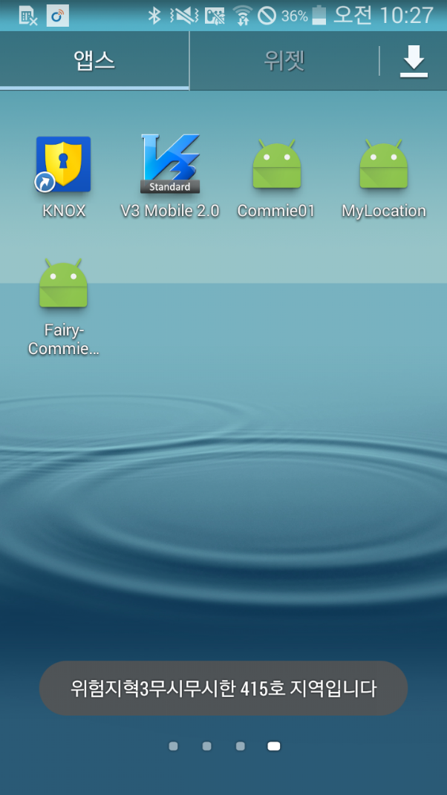
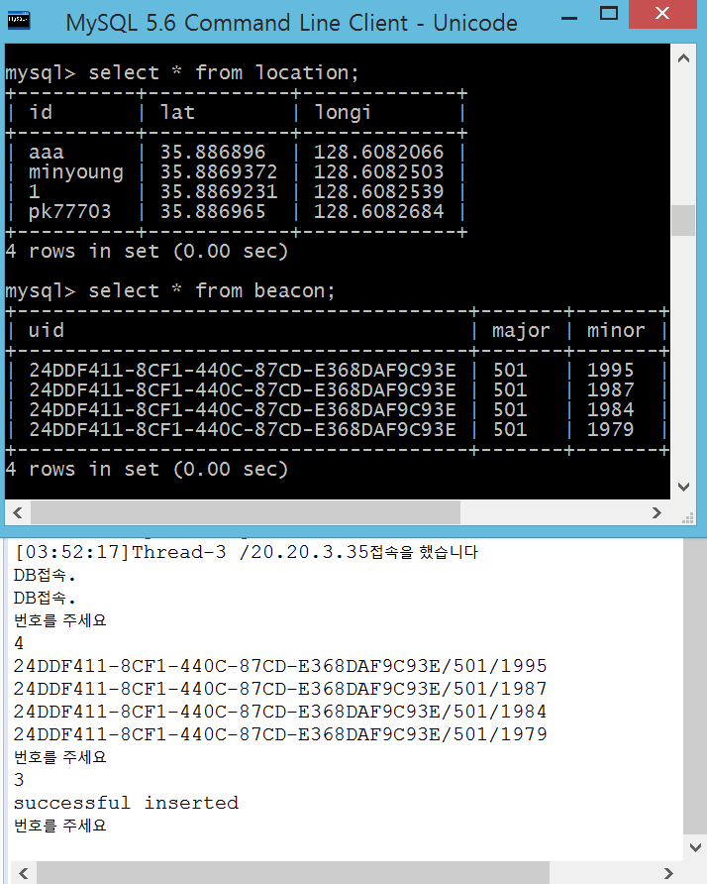
시연영상2 : 일반모드
서버(노트북)로 부터 등록된 비콘 정보를 다운로드 받음을 확인할 수 있는 캡쳐사진
사용자는 주의해야할 위험지역에 도달할 때마다 비콘을 인식하여 알림 서비스를 받음

Slide 10
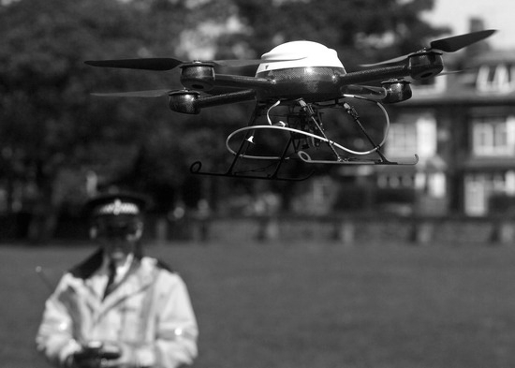
향후 일정
실제 야외에서 드론 운영을 통한 시연영상 촬영 예정
UI 작업
백그라운드 동작과 관련하여 개발 테스트
사용자 어플리케이션 – 서버 – 관리자 어플리케이션간 네트워크 보완작업
모든 일정은 22일 까지 완료할 예정

Slide 11
